Slide 1

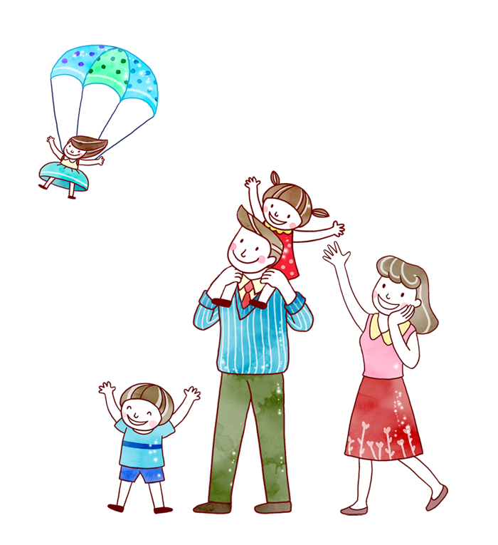



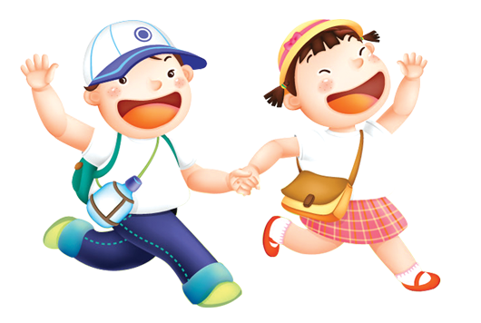
CHÀO MỪNG CÁC EM ĐẾN VỚI TIẾT
Đạo đức
LỚP 1

Slide 2


Slide 3
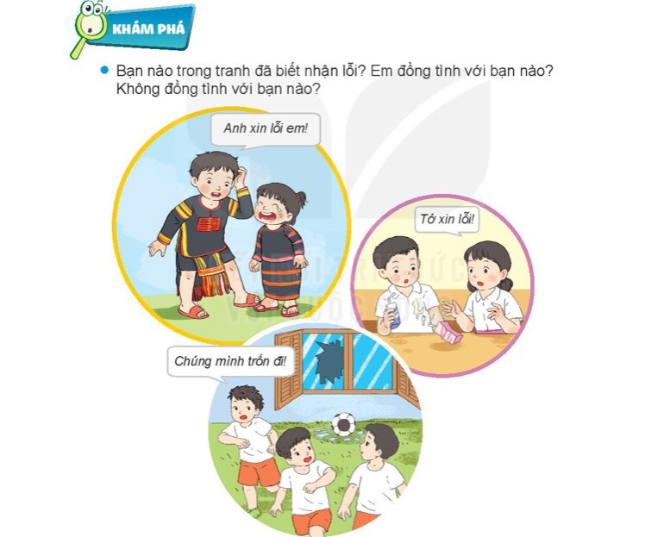

Slide 4

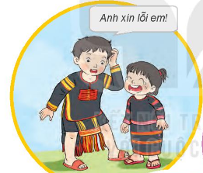

Slide 5
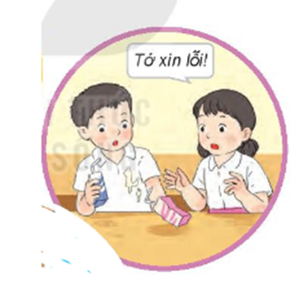


Slide 6
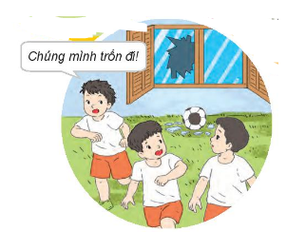

Slide 8




MÓN QUÀ
BẤT NGỜ
Hướng dẫn

Slide 9

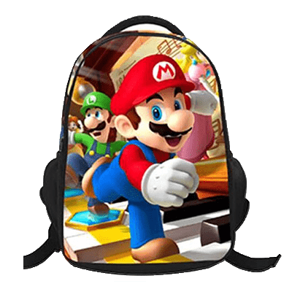

Slide 10
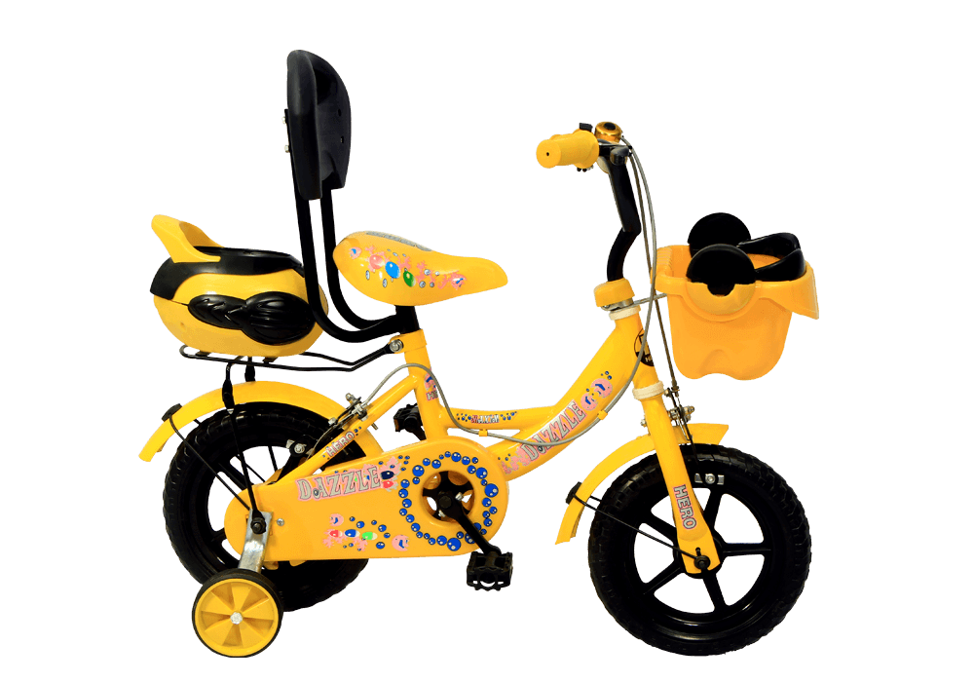

Slide 11

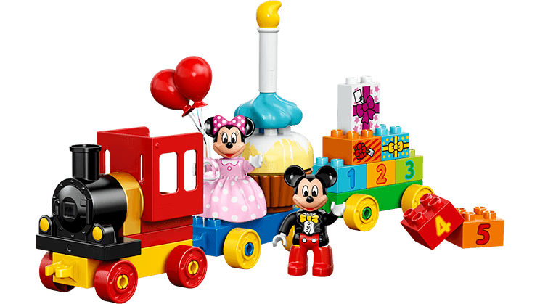

Slide 13
Vì sao khi mắc lỗi em cần biết nhận lỗi?

Slide 14
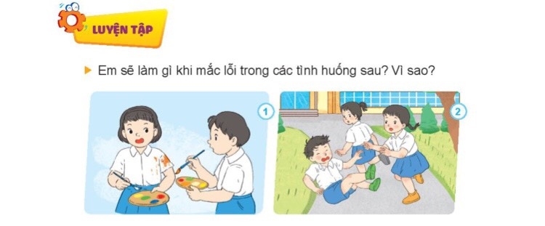

Slide 15
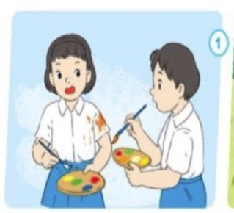

Slide 16
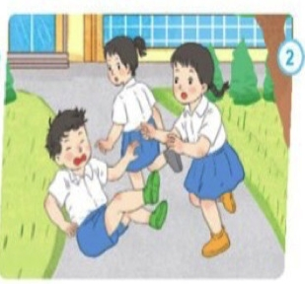

Slide 18


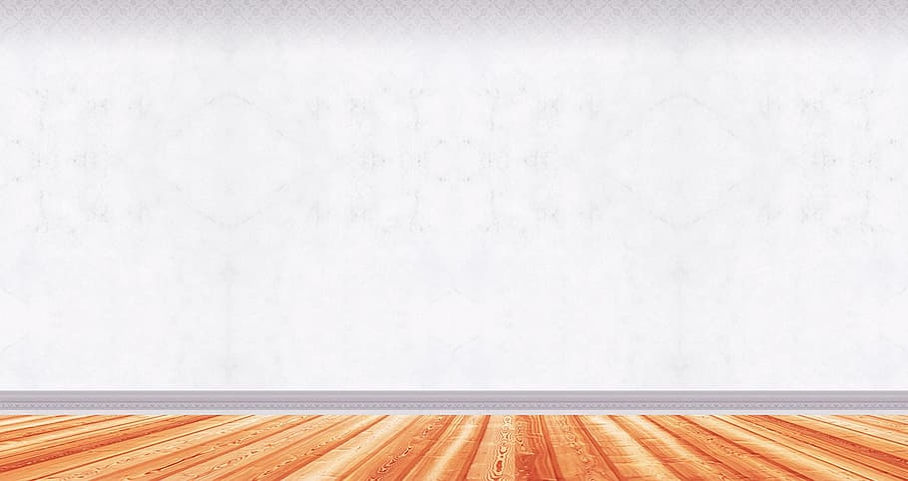







Em đã từng mắc lỗi với ai chưa ?Em đã làm gì để nhận lỗi và sửa lỗi?

Slide 19
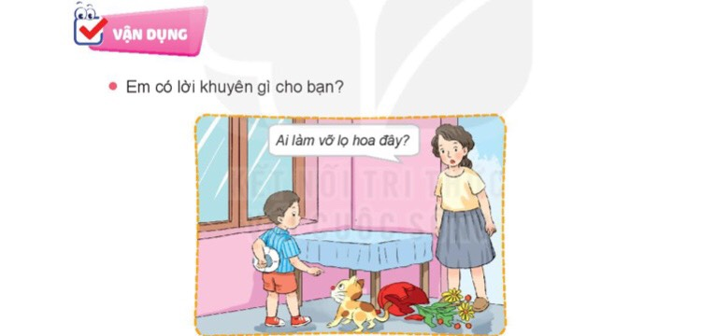
Thật thà nhận lỗi với mẹ và xin mẹ tha thứ

Slide 20
Tình huống 1 : Em vừa rót nước vừa xem tivi không chú ý làm rơi vỡ cốc.
Tình huống 2 : Em quên bút ở nhà nên mượn bút bạn viết nhưng lại không cẩn thận làm rơi hỏng bút của bạn.

Slide 21

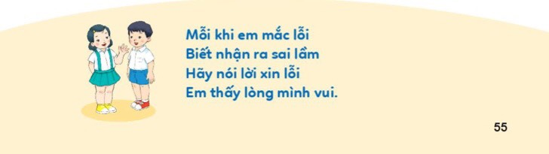

Slide 22

Củng cố

